Slide 1


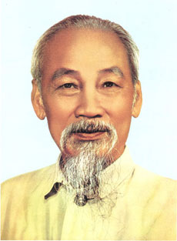

Tinh thần yêu nước của nhân dân ta
- HỒ CHÍ MINH -

Slide 2

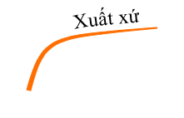
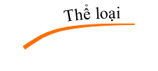
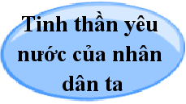









Slide 3

I. Tìm hiểu chung

Slide 4

1. Tác giả
Cuộc thi
Ai hiểu về Bác hơn học sinh lớp 8

Slide 5

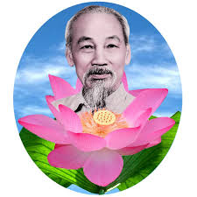

1. Tác giả
Hồ Chí Minh (1890 – 1969) quê ở Nghệ An
Là vị lãnh tụ thiên tài, một nhà văn, nhà thơ lớn của dân tộc, một chiến sĩ cộng sản quốc tế, một Danh nhân văn hóa thế giới

Slide 6
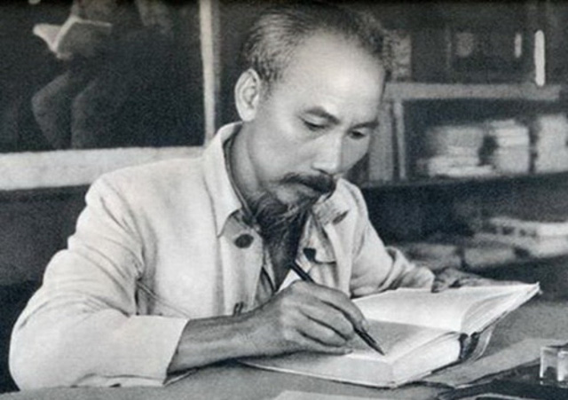
Bác làm việc tại chiến khu Việt Bắc

Slide 7
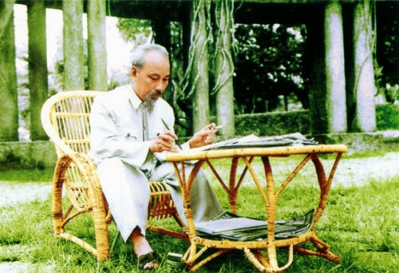
Bác làm việc tại phủ Chủ tịch

Slide 8
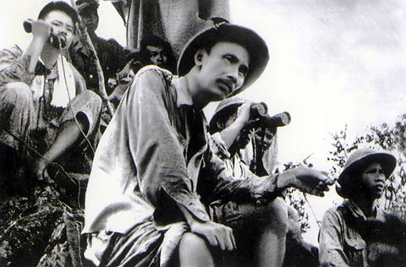
Bác trong cuộc chiến tranh biên giới 1950

Slide 9
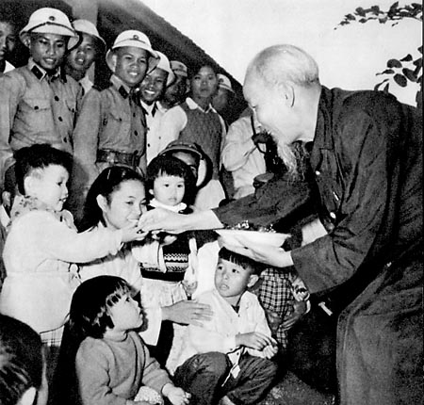
Bác chia kẹo cho thiếu nhi

Slide 10




Slide 11

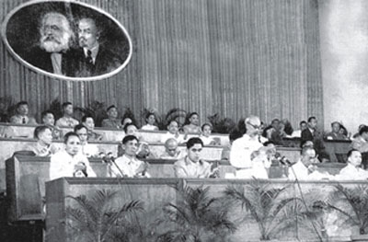
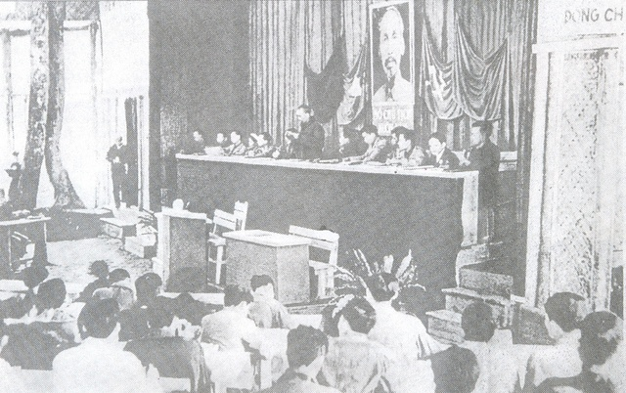
2. Tác phẩm
Trích trong Báo cáo chính trị của Bác Hồ tại Đại hội lần thứ II của Đảng Lao động Việt Nam, họp tại Việt Bắc vào tháng 2 năm 1951.
Xuất xứ:

Slide 12


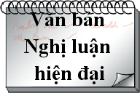


Thể loại:
Nghị luận xã hội
(Vấn đề nghị luận: Tinh thần yêu nước của nhân dân ta)

Slide 13
Bố cục
Đoạn 1:
Từ …. đến ….
Đoạn 2:
Từ …. đến ….
Đoạn 3:
Từ …. đến ….
……………….
……………….
……………….
Nội dung chính

Slide 14
Bố cục
Đoạn 1: Từ đầu … lũ cướp nước
Đoạn 2: Tiếp … nồng nàn yêu nước
Đoạn 3:
Còn lại
Nhận định về lòng yêu nước của nhân dân ta (Nêu vấn đề)
CM những biểu hiện của lòng yêu nước (Giải quyết vấn đề)
Nhiệm vụ của Đảng ta (Kết thúc vấn đề )
Nội dung chính

Slide 15

II. Đọc hiểu văn bản

Slide 16
CÂU 1
là toàn thể nhân dân Việt Nam và những kiểu bào ta ở nước ngoài luôn hướng vể Tổ quốc.
Câu hỏi
Đối tượng mà VB hướng tới

Slide 17
Câu hỏi 2
+ Có phần Mở bài (giới thiệu vấn đề).
+ Có phần Thần bài (gồm các luận điểm, từng luận điểm có lí lẽ và bằng chứng).
+ Có phẩn Kết bài (nêu ý nghĩa của vấn để và định hướng hành động).
Các đặc điểm của phần trích:Có một luận để rõ ràng, được khái quát bằng nhan để (Tinh thần yêu nước của nhân dân tà).
Mở bài Khẳng định tinh thần yêu nước của nhân dần ta và sức mạnh vô song của tinh thần ấy.
Thân bài: Gồm một số luận điểm, mỗi luận điểm có lí lẽ và bằng chứng lấy từ lịch sử chống ngoại xâm, từ thực tế của cuộc kháng chiến đang diễn ra.
Kết bài: Khẳng định lại sự quý báu của truyền thống yêu nước và kêu gọi phát huy tinh thần yêu nước của nhân dân trong công cuộc kháng chiến.
Như vậy, Tinh thần yêu nước của nhân dân ta đáp ứng đầy đủ các tiêu chí của một VB nghị luận hoàn chỉnh.
Một VB nghị luận được xem là hoàn chỉnh phải có những đặc điểm nào? Các đặc điểm đó có được thể hiện đầy đủ ở phẩn trích này khống?

Slide 18
Luận điểm 1. Nêu vấn đề về tinh thần yêu nước
01
Đọc thầm văn bản
02
Xác định luận điểm chính được tác giả bàn luận
Chọn một câu văn trong đoạn 1 để nêu bật được luận điểm chính
03
04
Trình bày trong 1 phút

Slide 19
Từ xưa đến nay, mỗi khi Tổ quốc bị xâm lăng, thì tinh thần ấy lại sôi nổi, nó kết thành một làn sóng vô cùng mạnh mẽ, to lớn, nó lướt qua mọi sự nguy hiểm,
khó khăn, nó nhấn chìm tất cả lũ bán nước
và lũ cướp nước.
➔ Gợi tả sức mạnh và khí thế mạnh mẽ của lòng yêu nước .

Slide 20
Luận điểm 2. . Truyền thống yêu nước của nhân dân ta thể hiện qua lịch sử đấu tranh giữ nước xưa kia và qua cuộc kháng chiến chống thực dân Pháp ngày nay
Đọc thầm + Tìm dẫn chứng về lòng yêu nước của nhân dân ta: Tổ 1, 2 - Đoạn 2; Tổ 3 - Đoạn 3
Trình bày ra giấy A0 theo kĩ thuật khăn trải bàn trong 3 phút
Đại diện lên trình bày trong 2 phút
THỜI GIAN
3 : 00
2 : 59
2 : 58
2 : 57
2 : 56
2 : 55
2 : 54
2 : 53
2 : 52
2 : 51
2 : 50
2 : 49
2 : 48
2 : 47
2 : 46
2 : 45
2 : 44
2 : 43
2 : 42
2 : 41
2 : 40
2 : 39
2 : 38
2 : 37
2 : 36
2 : 35
2 : 34
2 : 43
2 : 32
2 : 31
2 : 30
2 : 29
2 : 28
2 : 27
2 : 26
2 : 25
2 : 24
2 : 23
2 : 22
2 : 21
2 : 20
2 : 19
2 : 18
2 : 17
2 : 16
2 : 15
2 : 14
2 : 13
2 : 12
2 : 11
2 : 10
2 : 09
2 : 08
2 : 07
2 : 06
2 : 05
2 : 04
2 : 03
2 : 02
2 : 01
2 : 00
1 : 59
1 : 58
1 : 57
1 : 56
1 : 55
1 : 54
1 : 53
1 : 52
1 : 51
1 : 50
1 : 49
1 : 48
1 : 47
1 : 46
1 : 45
1 : 44
1 : 43
1 : 42
1 : 41
1 : 40
1 : 39
1 : 38
1 : 37
1 : 36
1 : 35
1 : 34
1 : 33
1 : 32
1 : 31
1 : 30
1 : 29
1 : 28
1 : 27
1 : 26
1 : 25
1 : 24
1 : 23
1 : 22
1 : 21
1 : 20
1 : 19
1 : 18
1 : 17
1 : 16
1 : 15
1 : 14
1 : 13
1 : 12
1 : 11
1 : 10
1 : 09
1 : 08
1 : 07
1 : 06
1 : 05
1 : 04
1 : 03
1 : 02
1 : 01
1 : 00
0 : 59
0 : 58
0 : 57
0 : 56
0 : 55
0 : 54
0 : 53
0 : 52
0 : 51
0 : 50
0 : 49
0 : 48
0 : 47
0 : 46
0 : 45
0 : 44
0 : 43
0 : 42
0 : 41
0 : 40
0 : 39
0 : 38
0 : 37
0 : 36
0 : 35
0 : 34
0 : 43
0 : 32
0 : 31
0 : 30
0 : 29
0 : 28
0 : 27
0 : 26
0 : 25
0 : 24
0 : 23
0 : 22
0 : 21
0 : 20
0 : 19
0 : 18
0 : 17
0 : 16
0 : 15
0 : 14
0 : 13
0 : 12
0 : 11
0 : 10
0 : 09
0 : 08
0 : 07
0 : 06
0 : 05
0 : 04
0 : 03
0 : 02
0 : 01
0 : 00
HẾT GIỜ

Slide 21
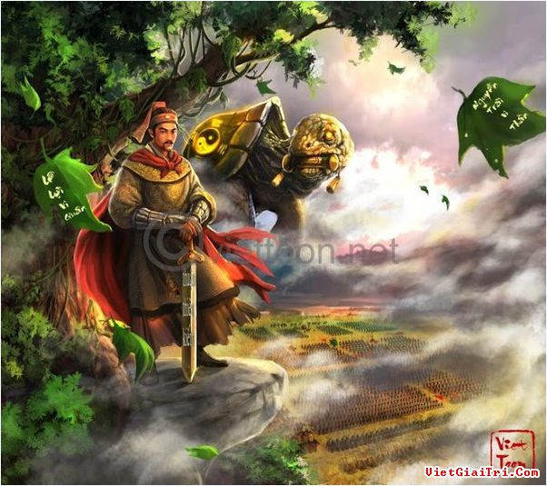
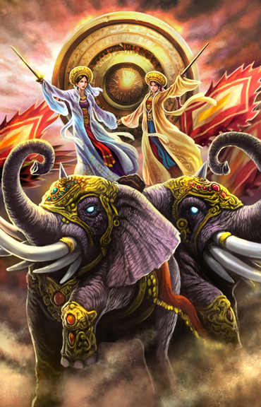
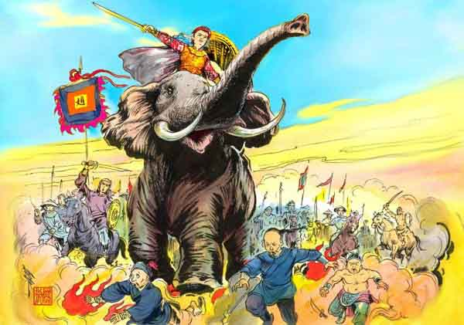
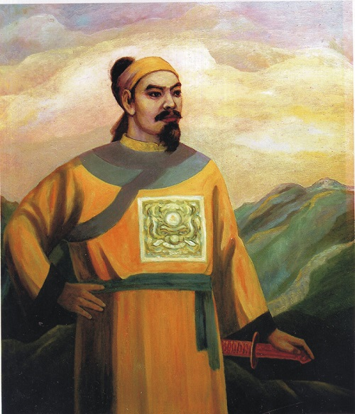
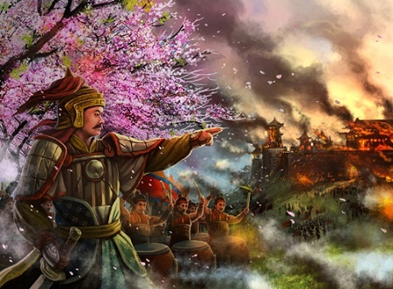
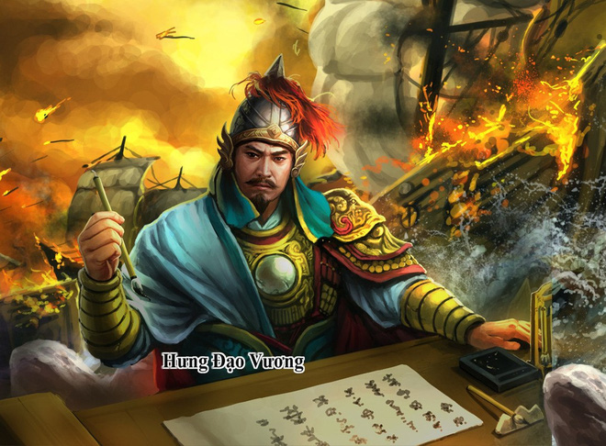
Biểu hiện của lòng yêu nước
Bà Trưng; Bà Triệu
Những cuộc kháng chiến vĩ đại của
Trần Hưng Đạo
Trong quá khứ
Lê Lợi
Quang Trung
…..

Slide 22
Biểu hiện của lòng yêu nước
Dân tộc ta có rất nhiều vị anh hùng dân tộc giàu lòng yêu nước
Những cuộc kháng chiến vĩ đại
Trong quá khứ
→ Chúng ta phải ghi nhớ công ơn
Nghệ thuật: Dẫn chứng tiêu biểu, chọn lọc, liệt kê theo trình tự thời gian

Slide 23
Biểu hiện của lòng yêu nước
Trong cuộc kháng chiến hiện tại (năm 1951)
Rất xứng đáng với tổ tiên ngày trước

Slide 24
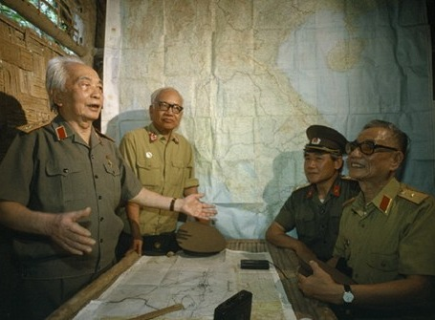
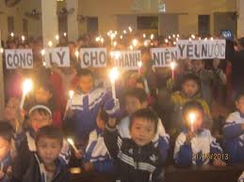
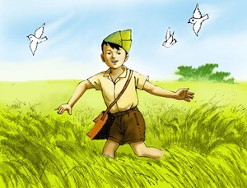
Từ cụ già tóc bạc đến các cháu nhi đồng

Slide 25
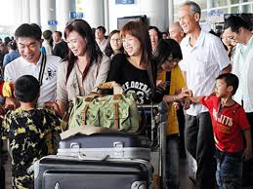
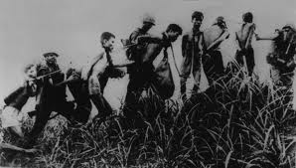
Từ kiều bào ở nước ngoài
đến đồng bào ở vùng bị tạm chiếm

Slide 26
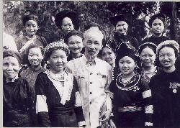
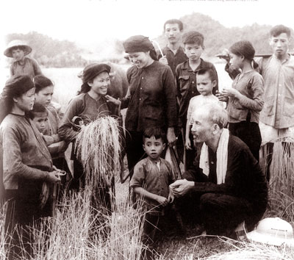
Từ nhân dân miền ngược đến nhân dân miền xuôi

Slide 27
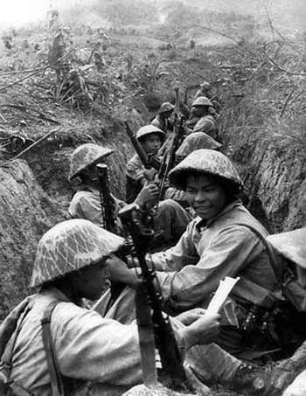
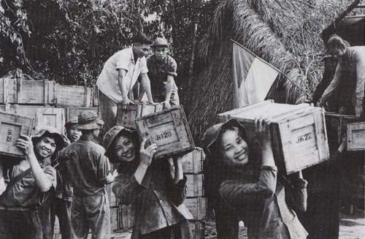
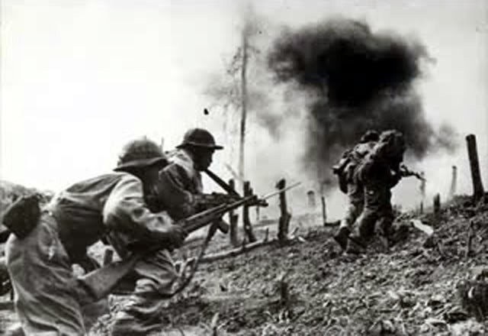
Từ chiến sĩ ngoài mặt trận ...
đến công chức ở hậu phương ...

Slide 28
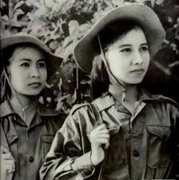
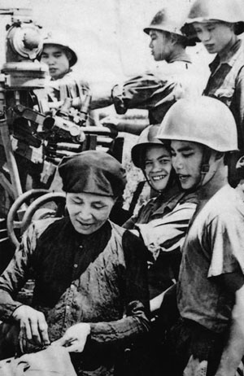
Từ những phụ nữ … đến bà mẹ ...

Slide 29
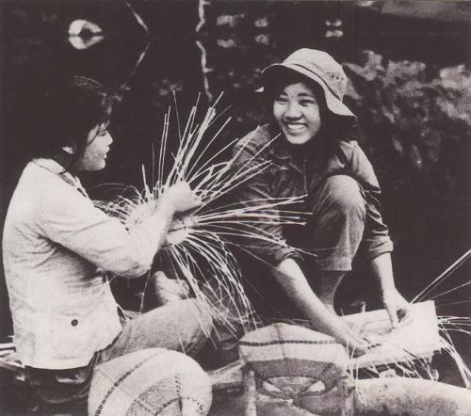
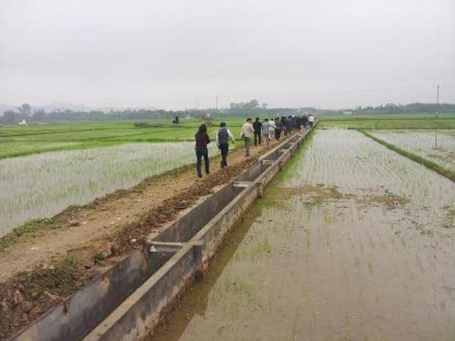
Từ nam nữ ... thi đua sản xuất
đến đồng bào điền chủ quyên đất …

Slide 30
Từ các cụ già đến các cháu nhi đồng…
Từ kiều bào đến đồng bào…
Từ nhân dân miền ngược đến miền xuôi …
… chiến sỹ … công chức …
… phụ nữ … các bà mẹ …
… nam nữ … đồng bào điền chủ
Lứa tuổi, địa bàn cư trú, tầng lớp, giai cấp, nghề nghiệp
→ Dẫn chứng toàn diện, bao quát

Slide 31
- Chịu đói, bám sát lấy giặc đặng tiêu diệt giặc
- Nhịn ăn để ủng hộ bộ đội.
Nhiều hành động yêu nước
- Khuyên chồng con tòng quân
- Xung phong giúp việc vận tải.
- Săn sóc yêu thương bộ đội.
- Thi đua tăng gia sản xuất.
- Quyên ruộng đất cho Chính phủ.
→ Cụ thể, thiết thực góp sức vào công cuộc kháng chiến chống Pháp

Slide 32
Đồng bào ta ngày nay cũng rất xứng đáng với tổ tiên ta ngày trước. Từ các cụ già tóc bạc đến các cháu trẻ thơ, từ những kiều bào ở nước ngoài đến vùng tạm bị chiếm, từ nhân dân miền ngược đến nhân dân miền xuôi, ai cũng một lòng nồng nàn yêu nước, ghét giặc. Từ những chiến sĩ ngoài mặt trận chịu đói mấy ngày để bám sát lấy giặc đặng tiêu diệt giặc, đến những công chức ở hậu phương nhịn ăn để ủng hộ bộ đội, từ những phụ nữ khuyên chồng con đi tòng quân mà mình thì xung phong giúp việc vận tải, cho đến các bà mẹ chiến sĩ săn sóc yêu thương chiến sĩ như con đẻ của mình. Từ những nam nữ công nhân và nông dân thi đua tăng gia sản xuất, không quản khó nhọc để giúp một phần vào kháng chiến, cho đến những đồng bào điền chủ quyên đất ruộng cho Chính phủ…

Slide 33
Biểu hiện của lòng yêu nước
Tất cả mọi người đều có lòng yêu nước và có những việc làm cụ thể phục vụ cho kháng chiến
Trong cuộc kháng chiến hiện tại (năm 1951)
Liệt kê (con người + hành động)
Con người và sự việc liên kết với nhau theo mô hình “Từ … đến”

Slide 34
Những biểu hiện của lòng yêu nước
Lòng yêu nước từ trong quá khứ của lịch sử dân tộc.
Trong cuộc kháng chiến hiện tại
( năm 1951)
…những trang lịch sử vẻ vang của thời đại Bà Trưng, Bà Triệu, Trần Hưng Đạo, Lê Lợi, Quang Trung…
Từ các cụ già tóc bạc đến các cháu nhi đồng…Từ những chiến sĩ đến công chức hậu phương…Từ những nam nữ công nhân đến đến những đồng bào điền chủ…
Chúng ta phải ghi nhớ công lao của các anh hùng dân tộc.
Những cử chỉ đó, tuy khác nhau nơi việc làm, nhưng đều giống nhau nơi lòng nồng nàn yêu nước.
→ Lập luận chặt chẽ, dẫn chứng tiêu biểu, toàn diện được liệt kê theo trình tự thời gian lịch sử, giàu sức thuyết phục

Slide 35
Luận điểm 3. Cần phát huy tinh thần quý báu của nhân dân ta
Tinh thần yêu nước cũng như các thứ của quý. Có khi được trưng bày trong tủ kính, trong bình pha lê, rõ ràng dễ thấy. Nhưng cũng có khi cất giấu kín đáo trong rương, trong hòm. Bổn phận của chúng ta là làm cho những của quý kín đáo ấy đều được đưa ra trưng bày. Nghĩa là phải ra sức giải thích, tuyên truyền, tổ chức, lãnh đạo, làm cho tinh thần yêu nước của tất cả mọi người đều được thực hành vào công việc yêu nước, công việc kháng chiến.

Slide 36
Đoạn mở đầu khẳng định tinh thần yêu nước của nhân dần là một truyền thống quý báu, đồng thời nói rõ sức mạnh vô địch của tinh thần ấy; đoạn thứ hai nêu tinh thẩn yêu nước thể hiện ở lịch sử chống ngoại xầm, gắn với tên tuổi các vị anh hùng dần tộc; đoạn thứ ba chứng minh tinh thần yêu nước của nhân dân đang được nhân lên rộng khắp trong công cuộc kháng chiến chống thực dân Pháp; đoạn cuối nhắc lại sự quý báu của tinh thần yêu nước và nêu những cách thức phát huy tinh thần đó trong cuộc sống hiện tại. Nắm được các nội dung cơ bản đó, có thể rút ra:
VB giúp người đọc hiểu được rằng, là con dân nước Việt, mình đang được thừa hưởng một nét đẹp truyền từ thế hệ này sang thế hệ khác: tinh thần yêu nước.
Là VB ra đời gắn với một sự kiện cụ thể, tác giả để nghị nhũng người có chức trách phải “ra sức giải thích, tuyên truyẽn, tổ chức, lãnh đạo, làm cho tinh thần yêu nước của tất cả mọi người đểu được thực hành vào công việc yêu nước, công việc kháng chiến”
Tác giả VB cũng gửi gắm một thông điệp: từ việc nhận thức vẽ truyền thống quý báu của dần tộc, mỗi người phải thể hiện tinh thần yêu nước bằng những việc làm cụ thể, tuỳ hoàn cảnh, điều kiện, vị thế của mình trong xã hội.

Slide 37
Nêu vấn đề tinh thần yêu nước của nhân dân ta
Những biểu hiện của lòng yêu nước qua đấu tranh
Trong quá khứ
Trong cuộc k/chiến hiện tại
Phát huy tinh thần yêu nước của toàn dân
Động viên, khích lệ khơi dậy tiềm năng yêu nước của mọi người vào công việc kháng chiến.

Slide 38
III. Tổng kết

Slide 39

Nghệ thuật đặc sắc là:
Dẫn chứng tiêu biểu, chọn lọc
Sử dụng từ ngữ, hình ảnh so sánh hiệu quả
B
C
Lập luận chặt chẽ
Tất cả các đáp án trên
A
D

Slide 40
Nghệ thuật nghị luận đặc sắc
Lập luận chặt chẽ
Dẫn chứng tiêu biểu, chọn lọc
Sử dụng từ ngữ, hình ảnh so sánh hiệu quả
Giá trị nội dung
Ca ngợi và tự hào về tinh thần yêu nước
Kêu gọi mọi người phát huy truyền thống yêu nước

Slide 41

Thảo luận nhóm
1. Vì sao nói văn bản “ Tinh thần yêu nước của nhân dân ta” là một văn bản nghị luận chứng minh mẫu mực?
2. Em cần làm gì để phát huy truyền thống yêu nước của dân tộc?

Slide 42
Câu 6 Sức thuyết phục của VB Tinh thẩn yêu nước của nhân dân ta được tạo nên bởi một số yếu tố sau đầy:
+ VB hội tụ đẩy đủ đặc điểm để được xem là VB nghị luận hoàn chỉnh, mẫu mực.
+ Cầu văn trùng điệp, nhiẽu vế, có sự đăng đối, tạo nên âm hưởng mạnh mẽ, truyền cảm (từ... đến...; từ... đến...); nhiểu hình ảnh giàu sức gợi (làn sóng nhấn chìm, tủ kính, bình pha ỉê, trong rương, trong hòm,...).
- Vấn đẽ được bàn luận trong VB vẫn còn có ý nghĩa thời sự trong thời đại ngày nay, vì:
+ Việc xây dựng đất nước trong thời kì hoà bình, ước mơ một Việt Nam hùng cường luôn cần đến sự đóng góp của mọi người Việt Nam ở trong nước và kiều bào ở nước ngoài.
+ Vấn để giữ gìn toàn vẹn lãnh thổ thiêng liêng của Tổ quốc vẫn luôn là vấn để nóng bỏng, rất cẩn ý thức cảnh giác, tinh thần sẵn sàng chiến đấu của mỗi người Việt Nam.

Slide 43
Văn bản nghị luận mẫu mực
Bố cục mạch lạc, sáng sủa
Lí lẽ thống nhất với dẫn chứng, dẫn chứng phong phú, lí lẽ diễn đạt dưới dạng hình ảnh so sánh nên sinh động và dễ hiểu.
Giọng văn tha thiết, giàu cảm xúc

Slide 44
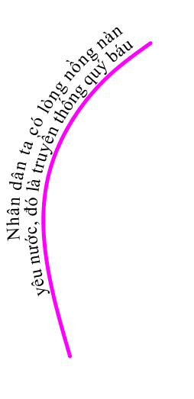

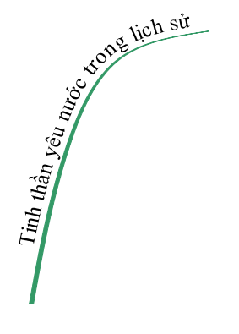
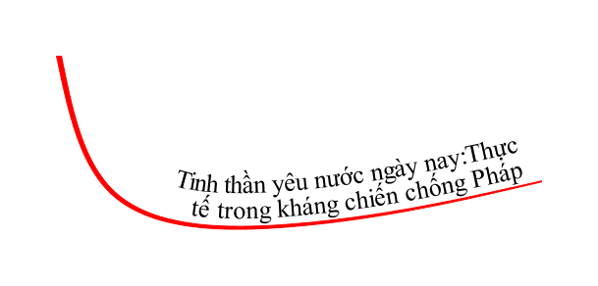



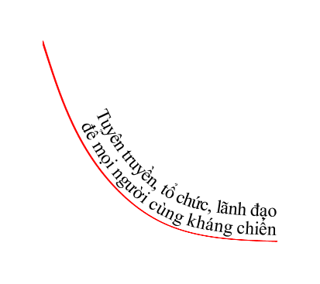
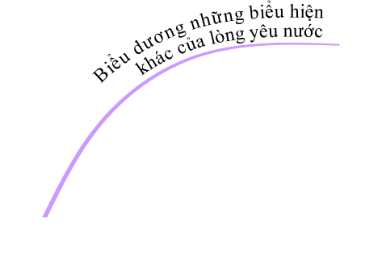

Slide 45
Mở bài
Lòng yêu nước là truyền thống quý báu của nhân dân ta
Thân bài
Trong quá khứ
Trong cuộc k/chiến hiện tại
Từ
cụ
già
đến các
cháu
Từ
kiều
bào
đến đồng bào
Từ
miền
ngược
đến miền
xuôi
Từ
chiến sỹ
đến công
chức
Từ
phụ nữ
đến các
bà
mẹ
Từ
công
nhân
nông dân đến điền chủ…
Bà
Trưng
Bà
Triệu
Trần
Hưng
Đạo
Lê Lợi
Quang Trung
……
- Khẳng định giá trị của lòng yêu nước
- Kêu gọi mọi người phát huy truyền thống yêu nước.
Kết bài

